Slide 1


Bài 8 – Tiết 1

Slide 2

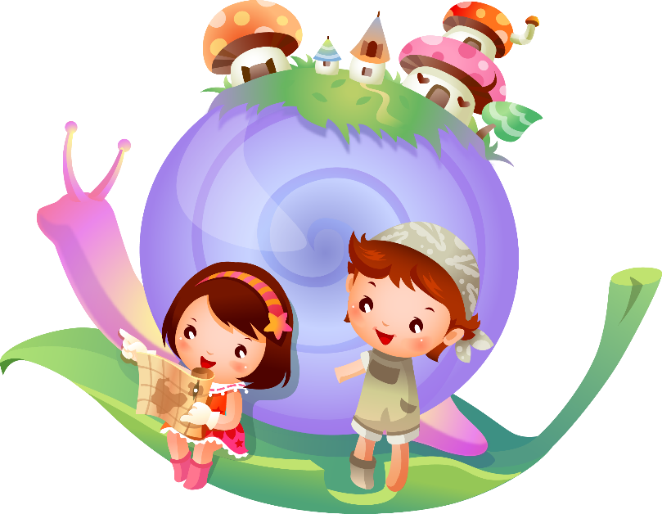

Slide 3
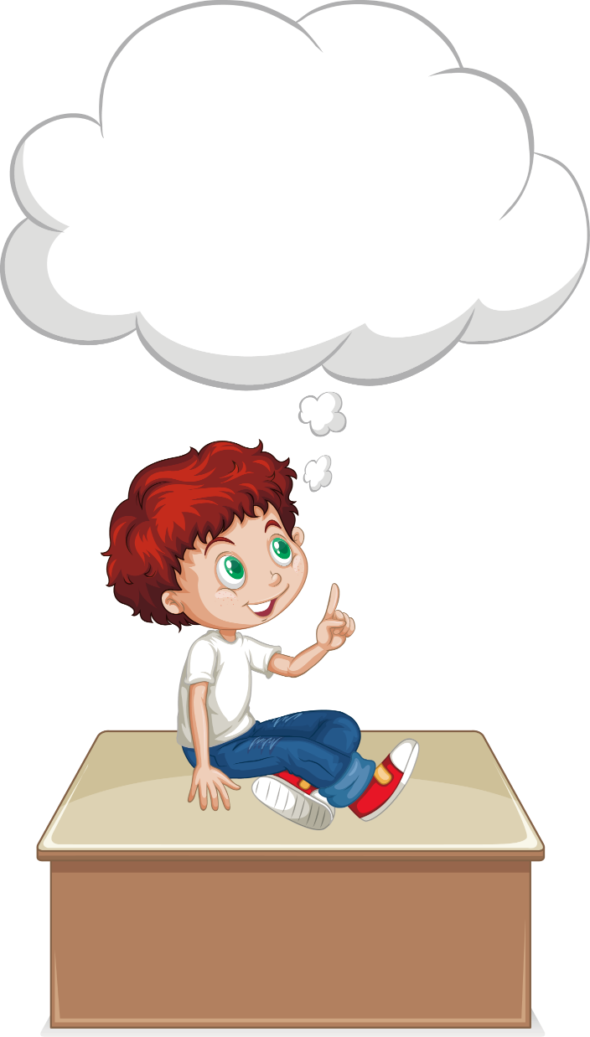
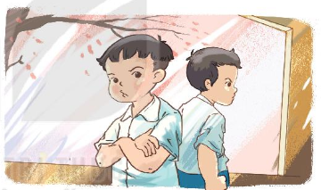
Em và bạn đã từng bất hòa chưa?
Bất hòa về chuyện gì?
Em đã xử lý bất hòa đó như thế nào?

Slide 4


Slide 5
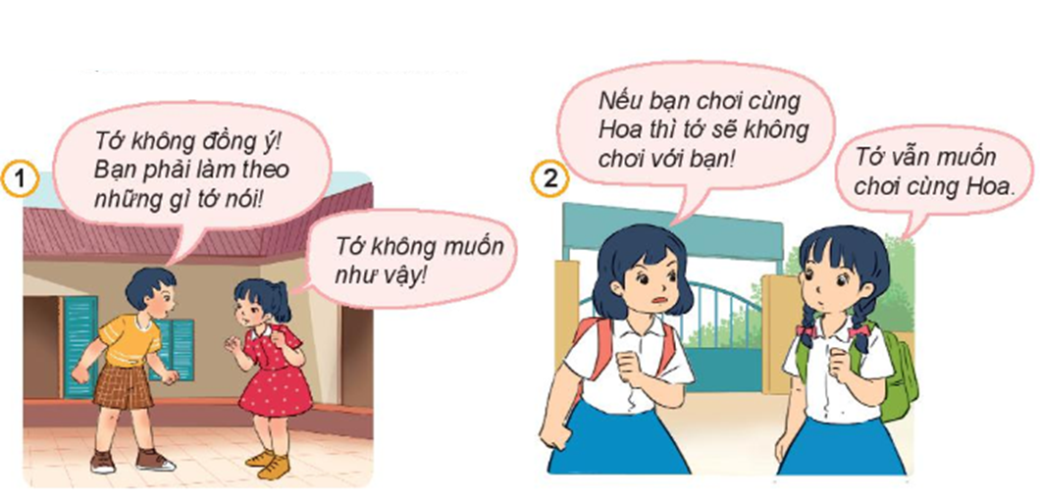
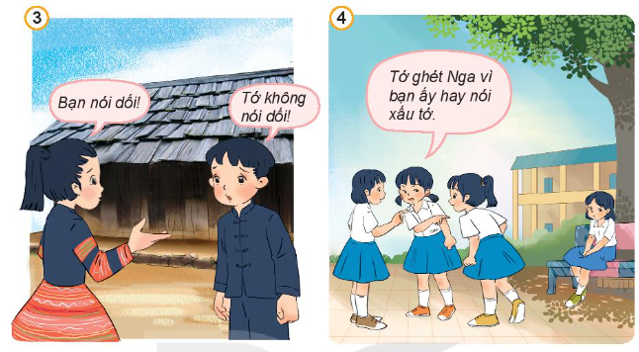
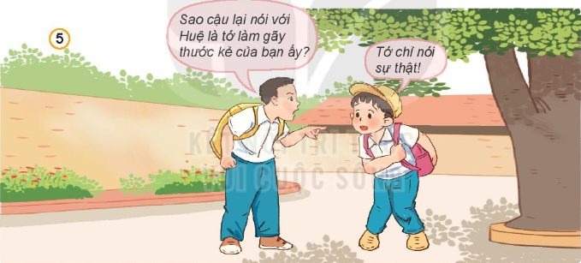
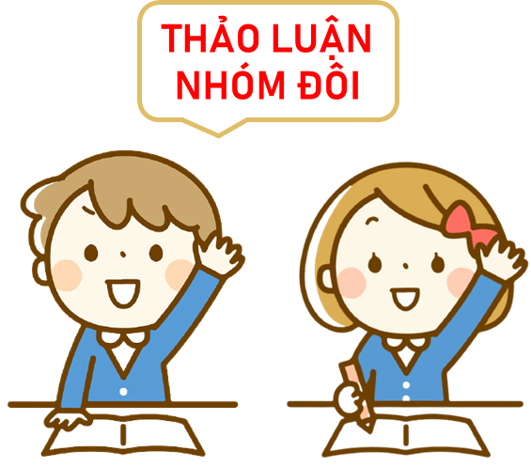
Nêu những việc làm thể hiện sự bất hòa với bạn bè trong những bức tranh sau?

Slide 6


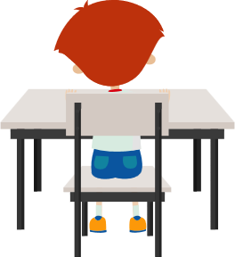

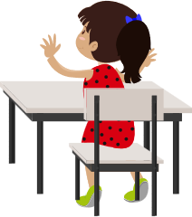
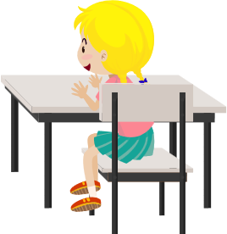
CHIA SẺ TRƯỚC LỚP

Slide 7
Em cần nhớ
Bạn bè cần phải hòa hợp với nhau, các em cũng cần phân biệt việc tốt việc xấu, không nên làm những việc xấu để bất hòa với bạn bè

Slide 8
2. Tìm hiểu lợi ích của xử lí bất hòa với
bạn bè

Slide 9
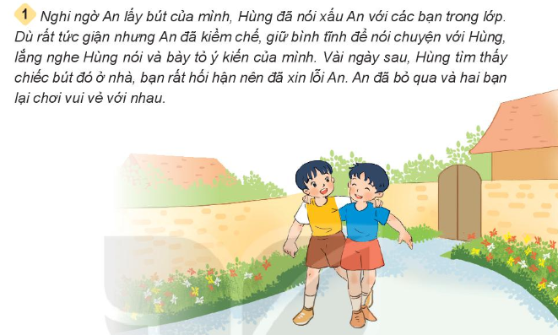
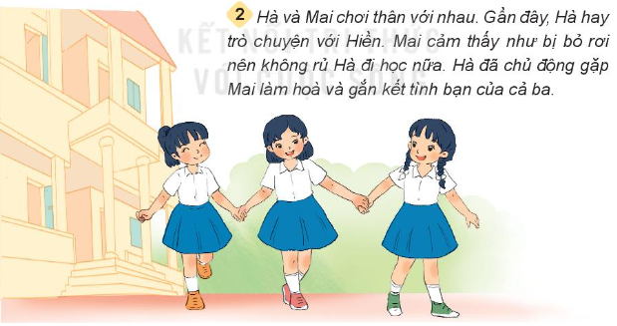
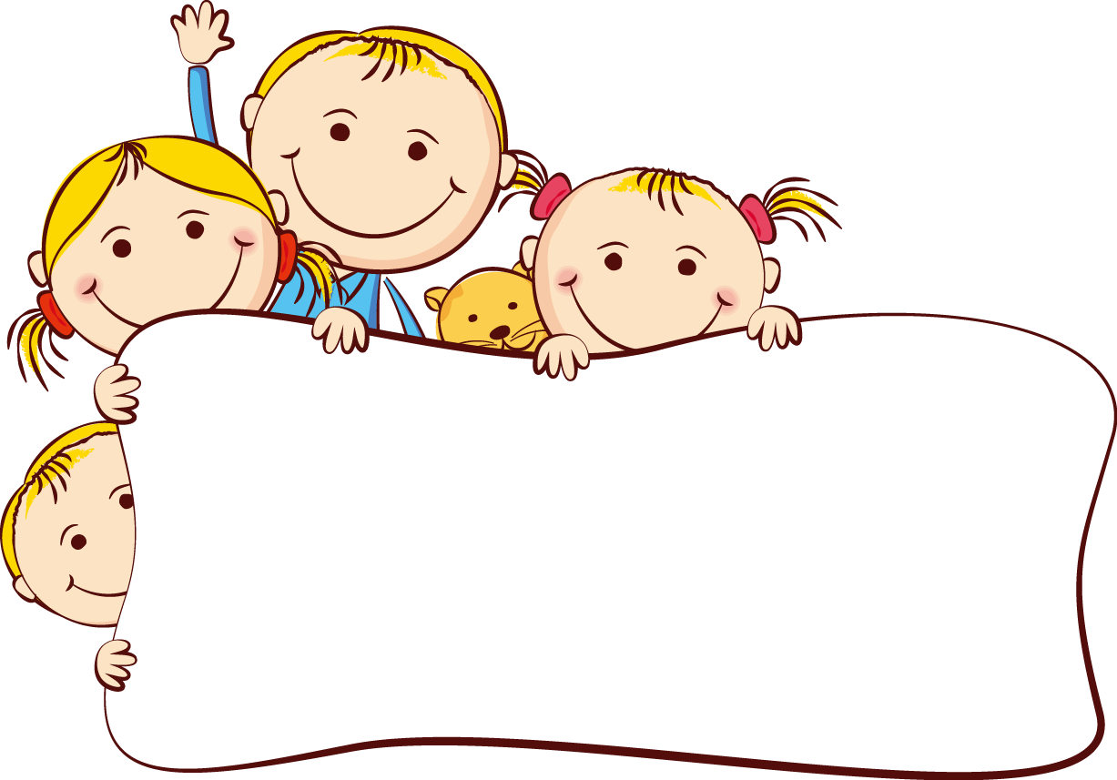
Các bạn đã làm gì để xử lý bất hòa?
Các bạn đã làm gì để xử lý bất hòa? Nếu không xử lý bất hòa thì điều gì sẽ xảy ra?
THẢO LUẬN NHÓM 4

Slide 10
CHIA SẺ TRƯỚC LỚP

Slide 11
Em cần nhớ
Khi bất hòa với bạn, chúng ta cần bình tĩnh, bày tỏ quan điểm với bạn để giải quyết được mâu thuẫn với bạn bè.

Slide 12


